Slide 1
OPERASI MATRIKS
Matematika Teknik 1 – D3 Teknologi Komputer
Lisda Meisaroh, S.Si., M.Si.
Email : lisda@tass.telkomuniversity.ac.id
Hp : 081320338823 (SMS Only, Office Hours)

Slide 2
CAPAIAN PEMBELAJARAN
Mampu memahami dengan lebih baik mengenai konsep matriks.
Mampu mengerjakan soal yang berkaitan dengan operasi matriks.

Slide 3
MATERI PEMBELAJARAN
Pengenalan matriks
Penjumlahan antar matriks
Pengurangan antar matriks
Perkalian skalar dan perkalian antar matriks

Slide 4
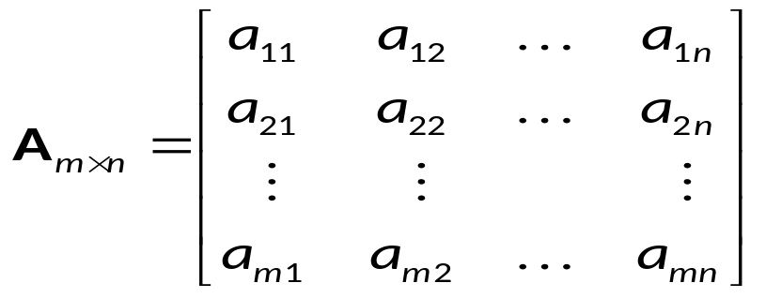
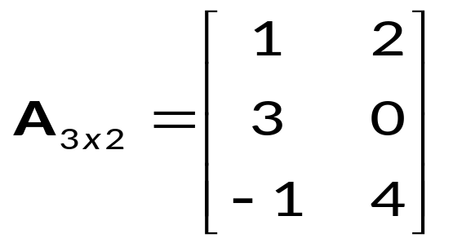
Definisi Matriks
Matriks adalah susunan segi empat siku-siku dari bilangan yang diatur berdasarkan baris (row) dan kolom (column).
Bilangan-bilangan dalam susunan tersebut dinamakan entri dalam matriks atau disebut juga elemen atau unsur.
Ukuran (ordo) matriks menyatakan banyaknya baris dan kolom pada matriks tersebut.
Notasi matriks biasanya menggunakan huruf kapital.

Slide 5
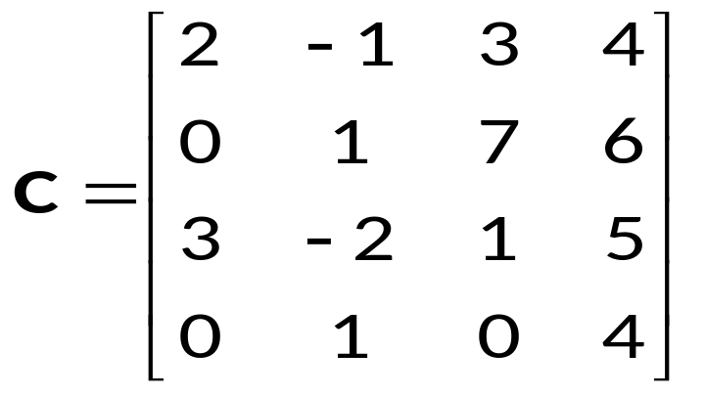
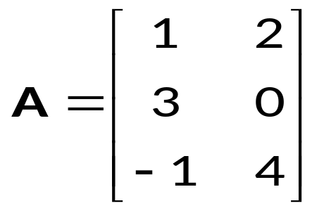
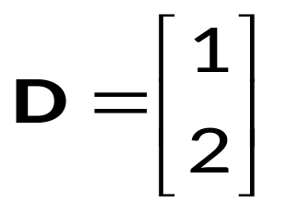
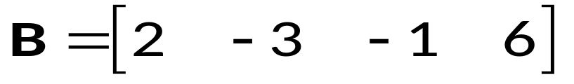
Ordo Matriks
Ordo Matriks A : 3 X 2
Ordo Matriks B : …
Ordo Matriks C : …
Ordo Matriks D : …

Slide 6
Jenis-Jenis Matriks
Matriks Nol
Matriks Satu
Matriks Baris
Matriks Kolom
Matriks Persegi
6. Matriks Segitiga Atas
7. Matriks Segitiga Bawah
Matriks Diagonal
Matriks Identitas
Matriks Tranpose

Slide 7
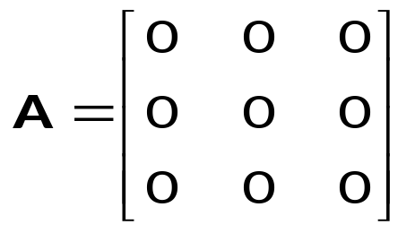
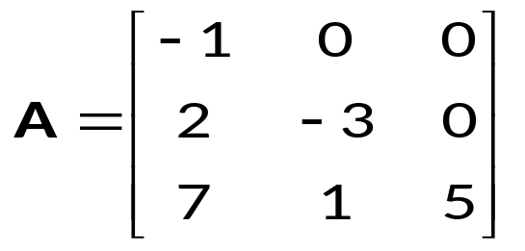
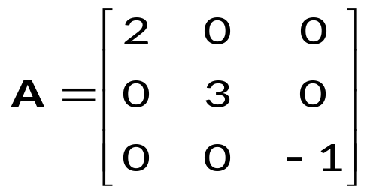
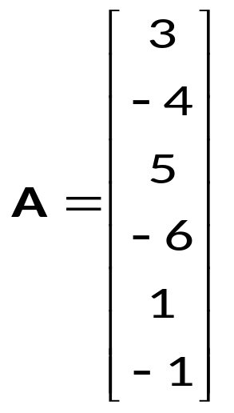
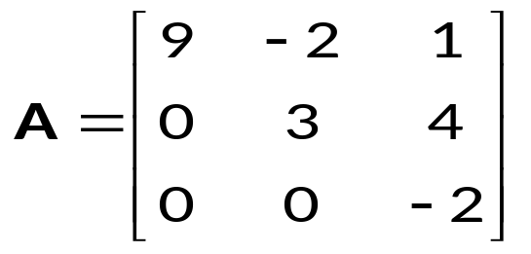
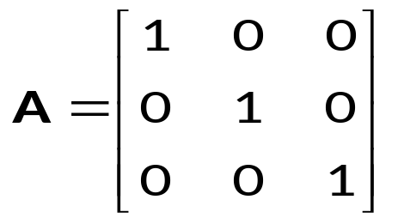
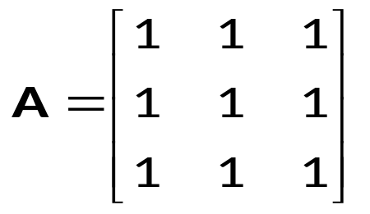

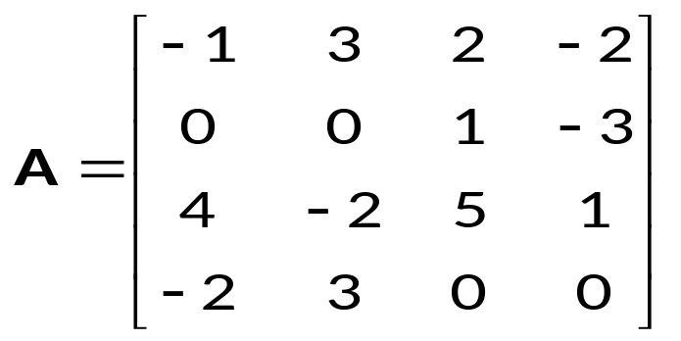
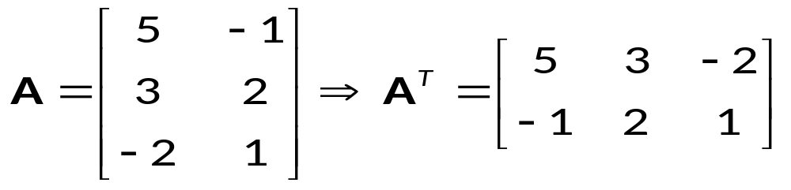
Jenis-Jenis Matriks
a.
c.
d.
b.
f.
g.
e.
h.
i.
j.

Slide 8
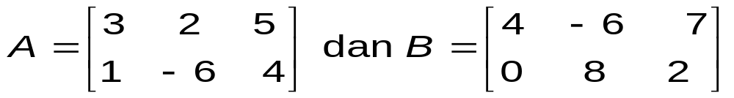
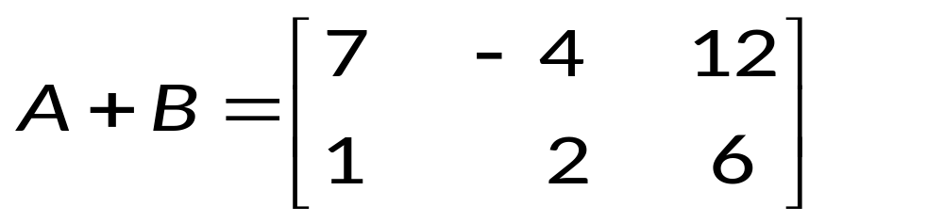
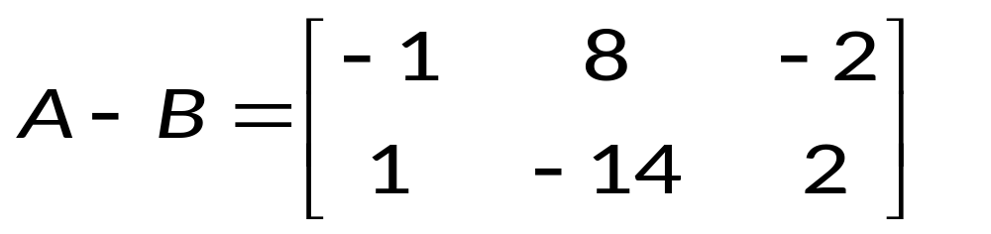
Operasi Pada Matriks
Penjumlahan dan Pengurangan (Syarat : Ordo sama)

Slide 9
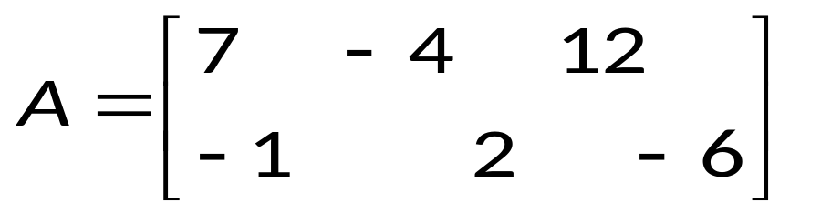
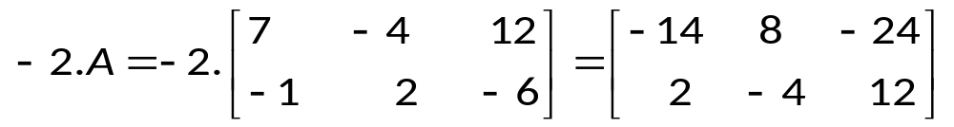
Operasi Pada Matriks
Perkalian Matriks Dengan Skalar

Slide 10
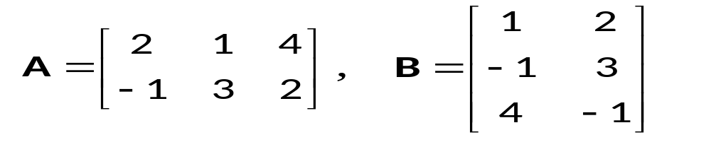
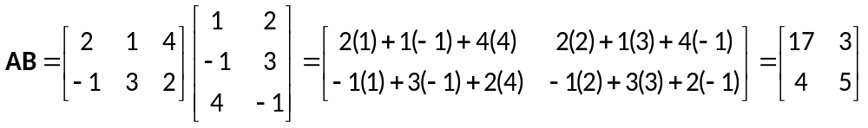
Operasi Pada Matriks
Perkalian Matriks Dengan Matriks
Apakah AB = BA ??? Silahkan coba ya ☺

Slide 11
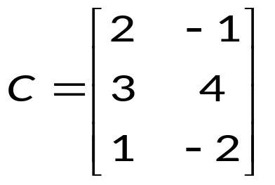
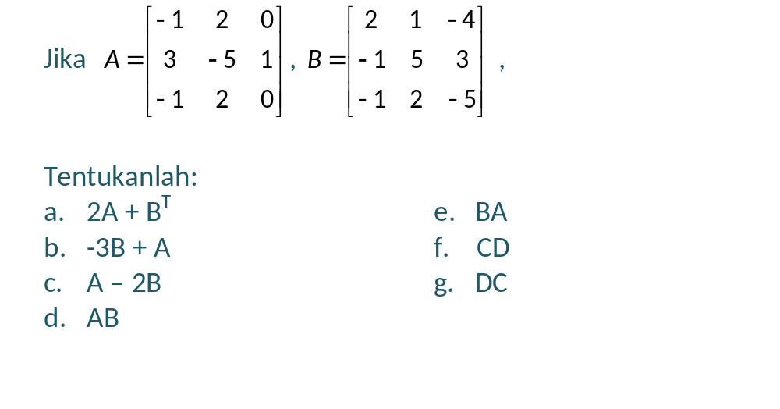
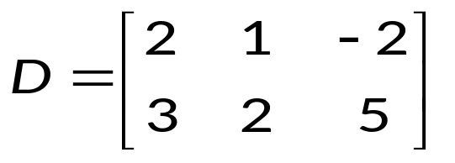
Latihan Soal

